Slide 1
信息技术 第九周
条件判断

Slide 2
关于作业
迟交只有50%分数
请看清楚作业要求
切勿抄袭

Slide 3
常见错误1:没有设计函数
import math
x1=int(input("What's x1:"))
y1=int(input("What's y1:"))
x2=int(input("What's x2:"))
y2=int(input("What's y2:"))
slope=(y2-y1)/(x2-x1)
dist=math.sqrt(math.pow((y2-y1),2)+math.pow((x2-x1),2))
print(slope)
print(dist)

Slide 4
常见错误2:分母的乘积要用括号
x1 = -b+math.sqrt(b*b-4*a*c))/2*a

Slide 5
常见错误3: 概率是组合数的倒数
def gamble():
import math
n=int(input('奖球有几个？'))
k=int(input('你拥有多少球？'))
P=math.factorial(n)/(math.factorial(n-k)*math.factorial(k))
print(P)
gamble()

Slide 6
程序控制结构
程序设计千变万化，纷繁复杂，那程序的结构会不会很多呢？

Slide 7
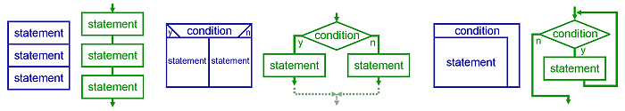
程序控制结构
程序设计千变万化，纷繁复杂，那程序的结构会不会有很多呢？
顺序结构
条件结构
循环结构
Flow diagrams, turing machines and languages with only two formation rules(bohm and jacopini, 1966)

Slide 8
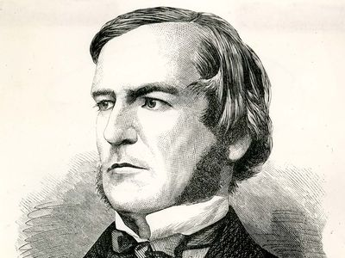
逻辑代数
1854年，英国数学家乔治.布尔（George Boole）出版了The Laws of Thought，这本书中他提出了逻辑代数的概念。逻辑代数只包含两个数值：
True
False
George Boole: 1815-1864

Slide 9
逻辑代数
1854年，英国数学家乔治.布尔（George Boole）出版了The Laws of Thought，这本书中他提出了逻辑代数的概念。逻辑代数只包含两个数值：
True
False
George Boole: 1815-1864
布尔类型

Slide 10
布尔表达式（boolean expression）
值为布尔类型的表达式
age = 18
print(age == 18) #True
print(age+1 == 18) #False

Slide 11
布尔表达式（boolean expression）
值为布尔类型的表达式
age = 18
print(age == 18) #True
print(age+1 == 18) #False
age变量的值等于18吗？

Slide 12
布尔表达式（boolean expression）
值为布尔类型的表达式
age = 18
print(age == 18) #True
print(age+1 == 18) #False
age变量的值等于18吗？
注意：==用来判断符号两边值是否相等， =用来赋值

Slide 13
比较运算符（Comparison Operators）
用来比较数值，结果是布尔值
age = 15
year = 14
print(age < year)
print(age > year)
print(age <= year+1)
print(age-1 >= year)

Slide 14
！=：判断符号两边的值是否不相等
grade = 59
print(grade != 60）

Slide 15
数学运算
base = 2
print(math.pow(base, 9) > 1000)
print(math.pow(base, 10) > 1000)
print(10%3 == 1)

Slide 16
字符串相等
字符串是按字符逐个进行比较的。如果两个字符串含有完全相同的字符，那么这两个字符串的值相等。
str1 = "Hi"
str2 = "Hi"
print(str1 == str2) #True

Slide 17
字符串相等
字符串是按字符逐个进行比较的。如果两个字符串含有完全相同的字符，那么这两个字符串的值相等。
str1 = "Hi"
str2 = "Hi"
print(str1 == str2) #True
print(str1 != str2) #False

Slide 18
字符串也可以比较大小
如果逐个字符比较的过程中，发现两个字符不一样，那么就会比较字符的ASCII值。哪个字符的ASCII值更大，该字符所对应的字符串的值就更大。
s1 = "cat"
s2 = "cup"
print(s1 < s2)

Slide 19
字符串也可以比较大小
如果逐个字符比较的过程中，发现两个字符不一样，那么就会比较字符的ASCII值。哪个字符的ASCII值更大，该字符所对应的字符串的值就更大。
ASCII：American Standard Code for Information Interchange
a : 97
空格： 32
Notes:
在计算机中，所有的数据在存储和运算时都要使用二进制数表示（因为计算机用高电平和低电平分别表示1和0），例如，像a、b、c、d这样的52个字母（包括大写）以及0、1等数字还有一些常用的符号（例如*、#、@等）在计算机中存储时也要使用二进制数来表示，而具体用哪些二进制数字表示哪个符号，当然每个人都可以约定自己的一套（这就叫编码），而大家如果要想互相通信而不造成混乱，那么大家就必须使用相同的编码规则，于是美国有关的标准化组织就出台了ASCII编码，统一规定了上述常用符号用哪些二进制数来表示 ^{[2]} 。

Slide 20
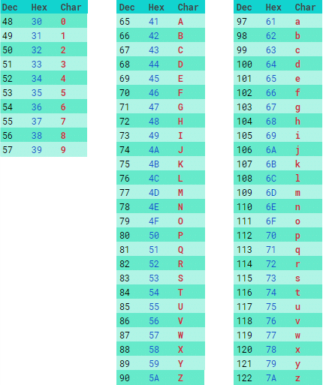
常见ASCII码表
数字<大写字母<小写字母
https://www.asciitable.com/

Slide 21
字符串也可以比较大小
如果逐个字符比较的过程中，发现两个字符不一样，那么就会比较字符的ASCII值。哪个字符的ASCII值更大，该字符所对应的字符串的值就更大。
s1 = "cat"
s2 = "cup"
print(s1 < s2)

Slide 22
条件结构
我们在生活中经常需要做决策：
如果今天阳光很好，
我就去草坪上玩飞盘。

Slide 23
条件结构
我们在生活中经常需要做决策：
如果今天阳光很好，
我就去草坪上玩飞盘。
（这句话还有一个隐含的意思：如果今天阳光不好，那玩飞盘的计划就要落空了。）

Slide 24
条件结构
#如果expression成立，就执行statement
if(expression):
statement
if后面有一个括号，括号里是判断条件(condition)

Slide 25
条件结构
#如果expression成立，就执行statement
if(expression):
statement
if后面有一个括号，括号里是判断条件(condition)
statement是执行语句，需要缩进

Slide 26
Example
weather = 35
if(weather > 32):
print("It is hot outside.")

Slide 27
Example
year = 2022
birth_year = 2005
if(year - birth_year >= 21):
print("It is legal to drink.")

Slide 28
Example
word = "Pseudopseudohypoparathyroidism"
if(len(word) > 20):
print("The word is tooooo long!")

Slide 29
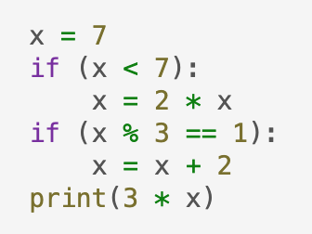
Example

Slide 30
In Distance, if the line of two points is vertical, the program will crash since the slope would be infinity. Modify your program so that it could print the correct output without crashing.

Slide 31
Example
def s1():
x1=float(input("Please enter the x coodinates of first point: "))
y1=float(input("Please enter the y coodinates of first point: "))
x2=float(input("Please enter the x coodinates of second point: "))
y2=float(input("Please enter the y coodinates of second point: "))
slope=(y2-y1)/(x2-x1)
distance=math.sqrt((x2-x1)**2+(y2-y1)**2)
print("The slope of the line is: ",slope)
print("The distance between the two points is: ",distance)
s1()

Slide 32
In Solve Equation, it is not required to check the delta, as well as the first coefficient. Modify the program so that if could print the correct output even if the a==0, or delta<0.

Slide 33
Narcissistic Number
Narcissistic Numbers are defined as follows: An n-digit number is narcissistic if the sum of its digits to the nth power equal the original number. For example with 3 digits, say I choose the number 153: 153=13+53+33. So 153 is a Narcissistic Number.
Write a function called check(), to determine if a 3-digit number which user input is a Narcissistic Number. For example:
input: 153
output: “153 is a Narcissistic Number”
input: 165
output: “165 is not a Narcissistic Number”

Slide 34
问：什么是缩进？ Python为什么要缩进？

Slide 35
问：什么是缩进？ Python为什么要缩进？
答：缩进是为了区分代码层次，例如if中的执行语句就是if结构的一部分，它与if结构外的代码处于不同层次。
其他语言中通常使用{ }来区分代码层次，Python中不使用{ }，而是用缩进来区分。
s = “Morning” #level 1
if(len(s) > 5):
s = s[0:5] #level 2

Slide 36
问：写代码的时候怎么表示缩进？
答：Python官方并没有对缩进长度做统一要求。但是一个约定俗称的规则是缩进占4个空格。
我的个人的习惯是在编程工具中将tab键设置为4个空格，然后统一使用tab键来表示缩进。这样做的好处是不用每次都敲击4个空格，并且可以保证所有缩进都具有相同的长度。在OnlineGDB中直接使用tab键即可。

Slide 37
问：写代码的时候怎么表示缩进？

Slide 38
找bug
a = 2
if(a+1 = 3)
a = a+1
season = "summer"
if(season[0] == 's'):
print("It must be summer!")
num = 50
if(num % 2 = 0):
print("the num is even")

Slide 39
THAT’S ALL FOR TODAY

